Slide 1



Pemrograman C++
Universitas Muhammadiyah Muara Bungo
Pemrograman C++
Ade Agung Kurniawan, S.Kom, M.Kom
Ade Agung Kurniawan, S.Kom, M.Kom
Universitas Muhammadiyah Muara Bungo

Slide 2
Aturan Penamaan Variabel

Slide 3
Aturan Penamaan Variabel
Ada beberapa hal yang harus diperhatikan dalam memberikan nama variabel.
Jika penamaan variabel tidak sesuai maka akan terjadi kesalahan atau akan menyebabkan error pada program.

Slide 4
Yang perlu diperhatikan
1. Nama variabel dapat berupa kombinasi huruf dan angka.
2. Nama variabel boleh kombinasi antara huruf besar dan huruf kecil. Namun untuk huruf awal sebaiknya huruf kecil.
3. Tidak boleh ada spasi pada nama variabel. Spasi dapat digantikan dengan simbol garis bawah atau under score ( _ ). Cth : panjangMobil
CamelCase
Char mobilBus =“Toyota”;
Float
Int
4. Tidak boleh ada simbol khusus seperti @, #, $, %, ^, !, ~, &, *, (, ), tanda hubung (-) dan sebagainya

Slide 5
Contoh Nama Variabel Yang Benar & Salah
luasPersegi, panjang1, lebar1, volumeLingkaran (Benar)
Luas Persegi, 1pajang, 1lebar, !volume_lingkaran (Salah)

Slide 6
Operator

Slide 7
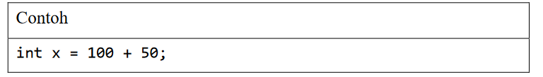
Operator
Operator digunakan untuk melakukan operasi pada variabel dan nilai. Pada program berikut, operator + berfungsi untuk menambahkan dua buah nilai.

Slide 8

Apa itu Operator
Operator adalah sebuah symbol
Simbol yang digunakan untuk melakukan operasi tertentu.
Misalnya: Kita ingin menjumlahkan nilai dari variabel x dan y, maka kita bisa menggunakan operator penjumlahan (+)

Slide 9
Operator

Slide 10
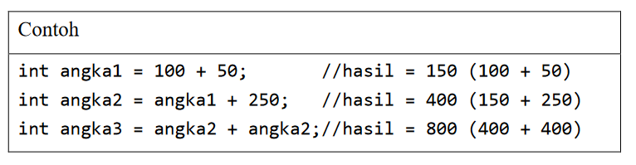
Operator
Meskipun operator + sering digunakan untuk menambahkan dua data, operator + dapat pula digunakan untuk menambahkan variabel dengan nilai, atau variabel dengan variabel yang lain.

Slide 11
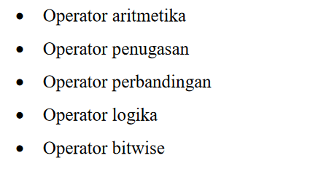
Operator
C ++ membagi operator menjadi beberapa grup berikut:

Slide 12
Operator
C ++ membagi operator menjadi beberapa grup berikut:

Slide 13
Operator aritmatika

Slide 14
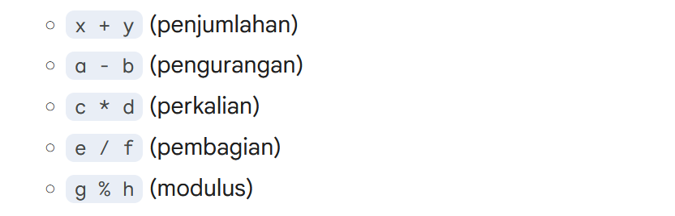
Operator Aritmatika
Digunakan untuk melakukan operasi matematika pada operand.

Slide 15
Operator Perbandingan

Slide 16
Operator Perbandingan
Digunakan untuk membandingkan dua operand.
Menghasilkan nilai boolean (true atau false)

Slide 17
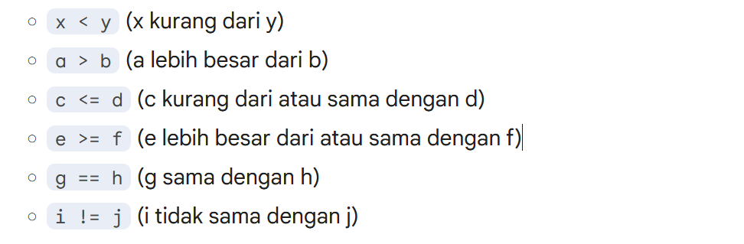
Operator Perbandingan
Contoh :

Slide 18
Operator Logika

Slide 19
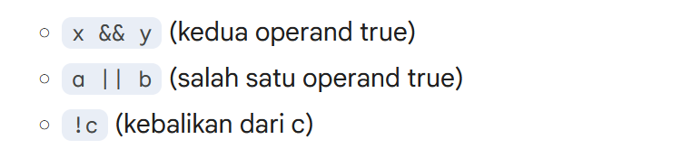
Operator Perbandingan
Digunakan untuk menggabungkan dua nilai boolean.
Menghasilkan nilai boolean

Slide 20
Fungsi Case

Slide 21
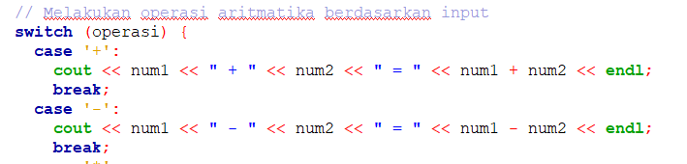
Fungsi Case
Case digunakan untuk membandingkan nilai variabel operasi dengan nilai-nilai yang ditentukan.
Jika nilai operasi sama dengan salah satu nilai yang ditentukan, maka blok kode di bawah case tersebut akan dijalankan.

Slide 22
Fungsi Break

Slide 23
Fungsi Break
Mengakhiri eksekusi blok switch:
Ketika operasi yang dimasukkan pengguna (operasi) cocok dengan salah satu kasus (case) dalam blok switch, program akan melakukan operasi yang sesuai dan kemudian keluar dari blok switch.
Penggunaan break di sini memastikan bahwa program tidak melanjutkan ke kasus berikutnya setelah operasi selesai

Slide 24
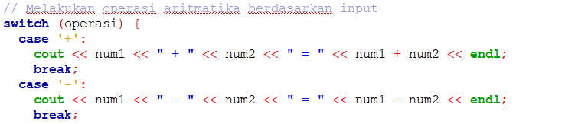
Fungsi Break
Break digunakan untuk keluar dari blok switch setelah kode di dalam blok tersebut selesai dijalankan.
Sebagai contoh program dibawah untuk menentukan blok mana yang akan dijalankan

Slide 25
Fungsi Switch

Slide 26
Fungsi Switch
Penggunaan break sangat penting dalam struktur switch untuk memastikan program hanya mengeksekusi kode yang sesuai dengan kasus yang dipilih.
Jika nilai variabel cocok dengan label case, blok kode yang terkait dengan kasus tersebut akan dijalankan.
Sebagai cth : Switch yang digunakan adalah Operasi dan Case adalah nilai dari operasi (+,-,*,/)

Slide 27
Penugasan Nilai

Slide 28

Fungsi Penugasan
Simbol = digunakan untuk menempatkan hasil perhitungan num1 + num2 ke dalam aliran output (cout).
Hasil perhitungan tidak disimpan ke dalam variabel, melainkan disiapkan untuk ditampilkan ke konsol.

Slide 29
Contoh Latihan Soal
Buatlah 1 buah program menggunakan kalkulator aritmatika yaitu dengan operasi : (+, -, *, /)
Gunakan tipedata Char sebagai operasi dan Float sebagai Num/Number (Num1, Num2)
Gunakan Switch pada program untuk mengubah kegiatan perintah operasi
Gunakan perintah inputan yaitu Num1 (Masukkan Nilai Pertama), dan Num2 (Masukkan Nilai Kedua)
Gunakan Case sebagai penanda Setiap operasi dan gunakan Break sebagai penghenti Setiap operasi program yang dijalankan, Gunakan Fungsi Penugasan “=“ untuk menampilkan nilai ke konsol output
Terakhir, jika operasi tidak ada pada keterangan diatas saat nilai dimasukkan tampilkan nilai informasi "Operasi tidak valid!“ gunakan perintah default

Slide 30
Latihan Operator Aritmatika

Slide 31
Latihan4.cpp
Buka program C++ anda, buatnama folder dan file latihan4.cpp
Buatlah program sederhana untuk menampilkan untuk menghitung penjumlahan, perkalian, pengurangan, pembagian dan modulus
Gunakan int a = 10, b=5

Slide 32
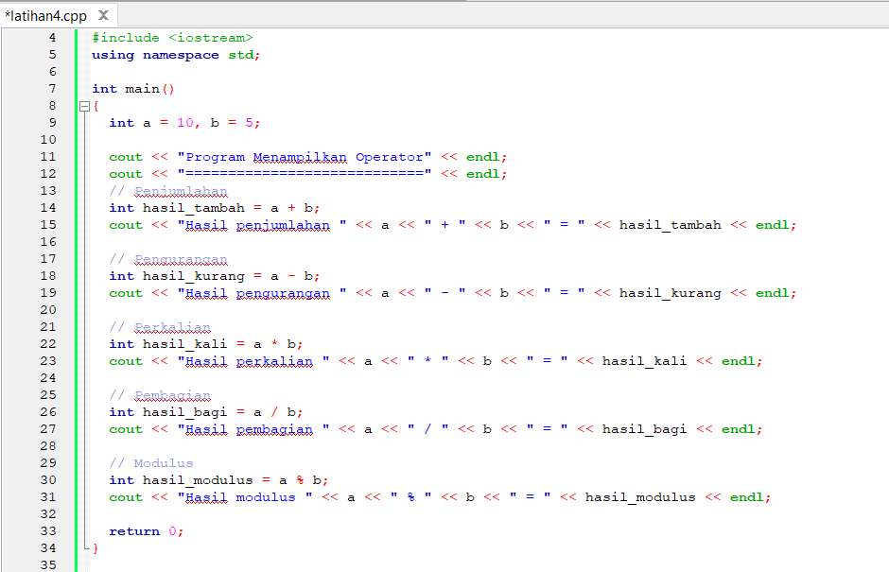
Masukkan Coding Ini

Slide 33
Latihan4.cpp
Buka program C++ anda, buat program kalkulator sederhana menggunakan operator aritmatika
Masukkan operasi (+, -, *, /)
Gunakan float num1, num2, dan char operasi
Kemudian program dapat menginputkan operasi dan operand
Kemudian deklarasikan program berdasarkan input pengguna, gunakan case dan break, dan default tidak valid jika operasi yang di inputkan tidak sesuai

Slide 34
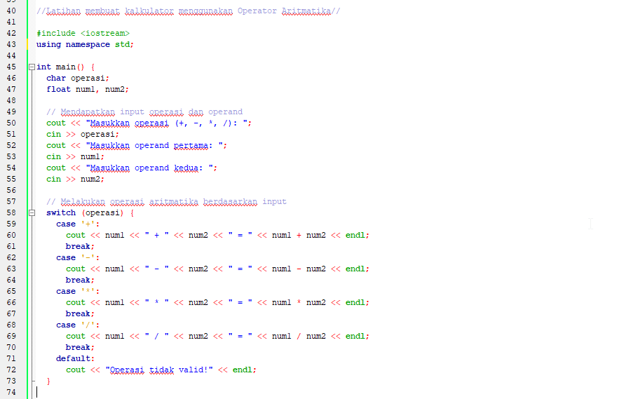
Masukkan Coding Ini

